Slide 1
Bariatrische und metabolische Chirurgie und was bedeutet es innerhalb SwissDRG
Philipp C. Nett
Leiter universitäres Adipositaszentrum Bern
Inselgruppe AG

Slide 3
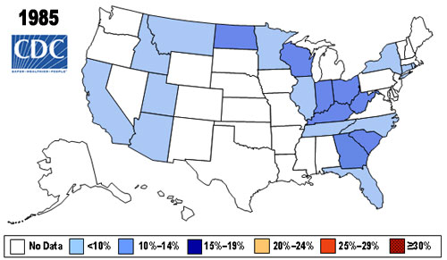

Slide 4
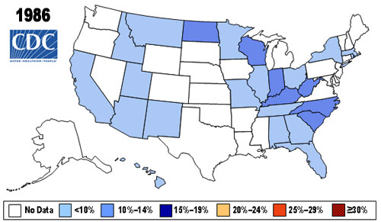

Slide 5
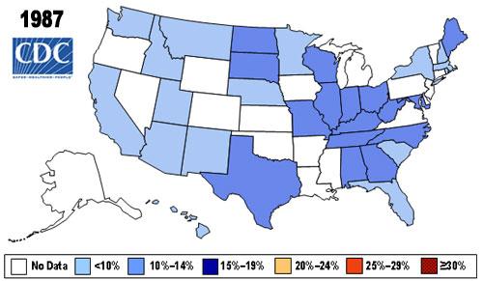

Slide 6
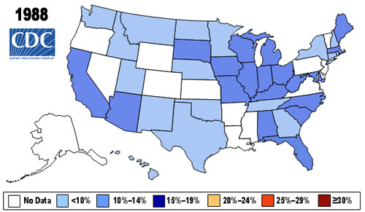

Slide 7
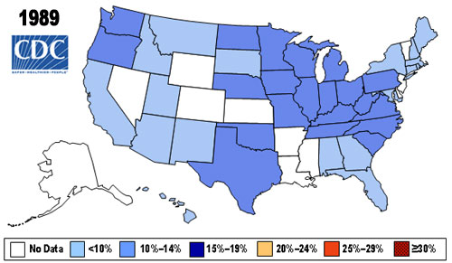

Slide 8
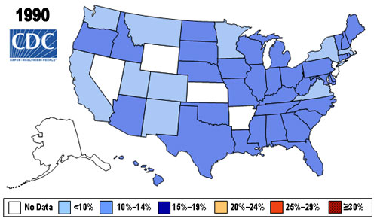

Slide 9
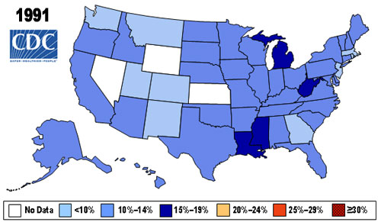

Slide 10
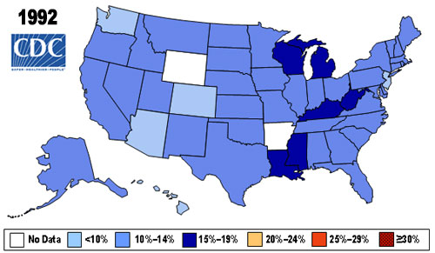

Slide 11
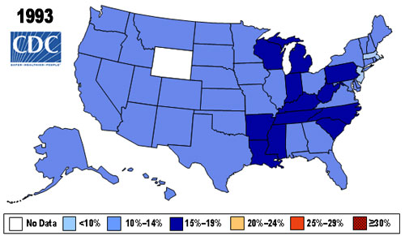

Slide 12
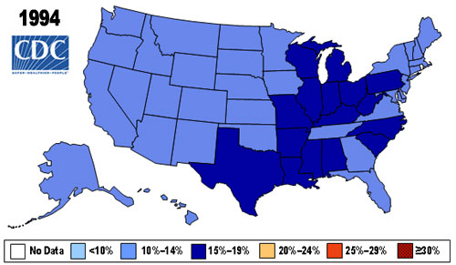

Slide 13
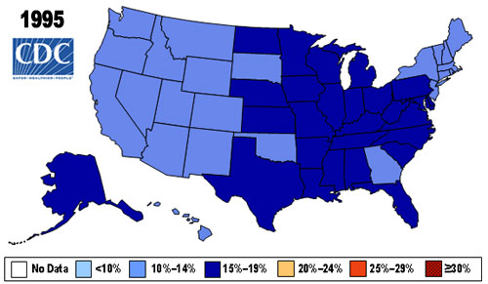
Liebe geht durch den Magen – Bariatrische Chirurgie – 30.1.2016

Slide 14
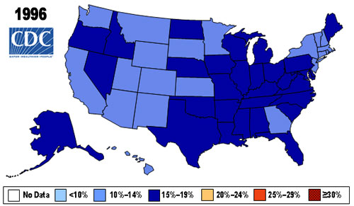

Slide 15
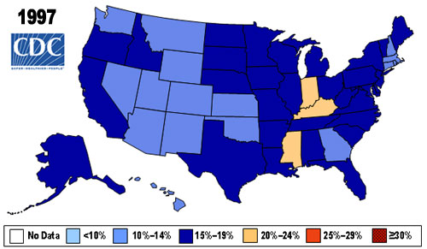

Slide 16
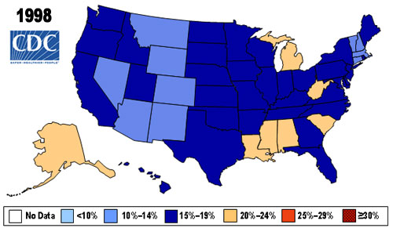

Slide 17
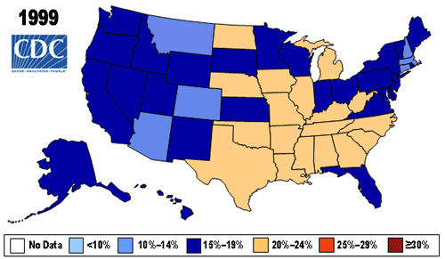

Slide 18
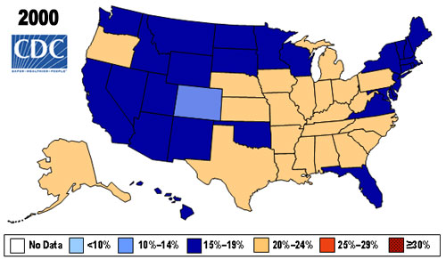

Slide 19
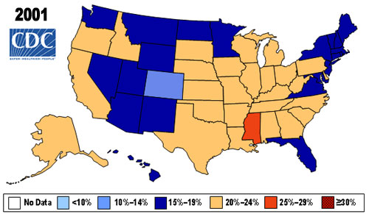

Slide 20
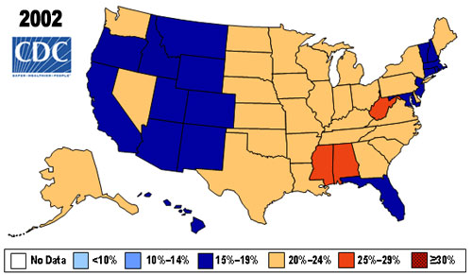

Slide 21
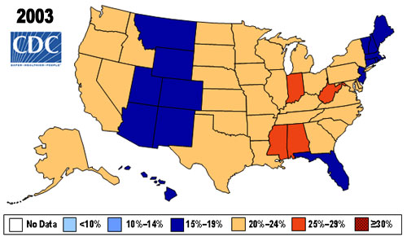

Slide 22
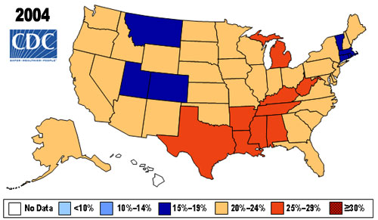

Slide 23
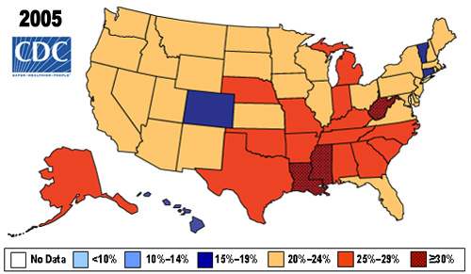

Slide 24
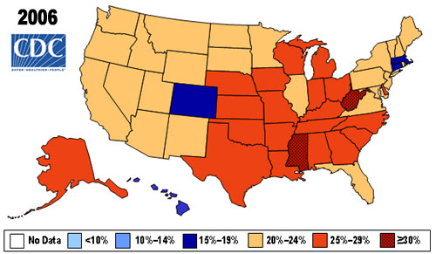

Slide 25
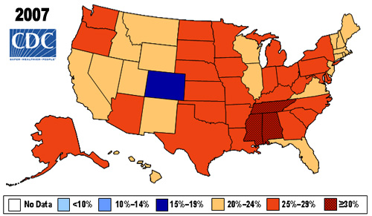

Slide 26
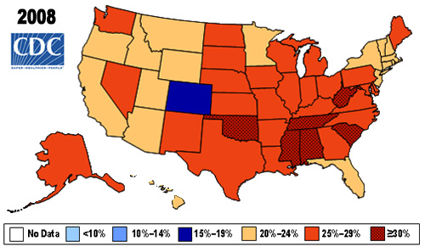

Slide 27
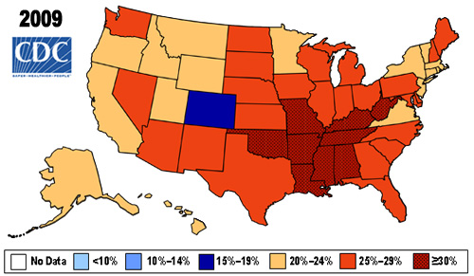

Slide 28
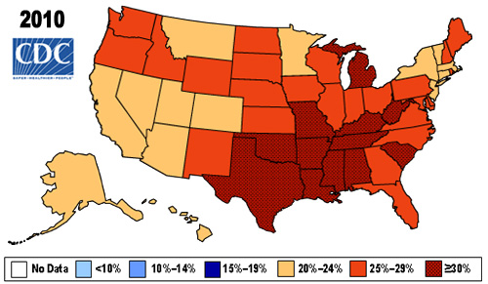

Slide 29
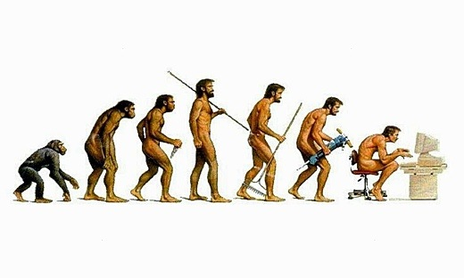

Slide 30
Adipositas
BMI > 30kg/m²

Slide 31
Morbide Adipositas
BMI > 35kg/m²

Slide 32
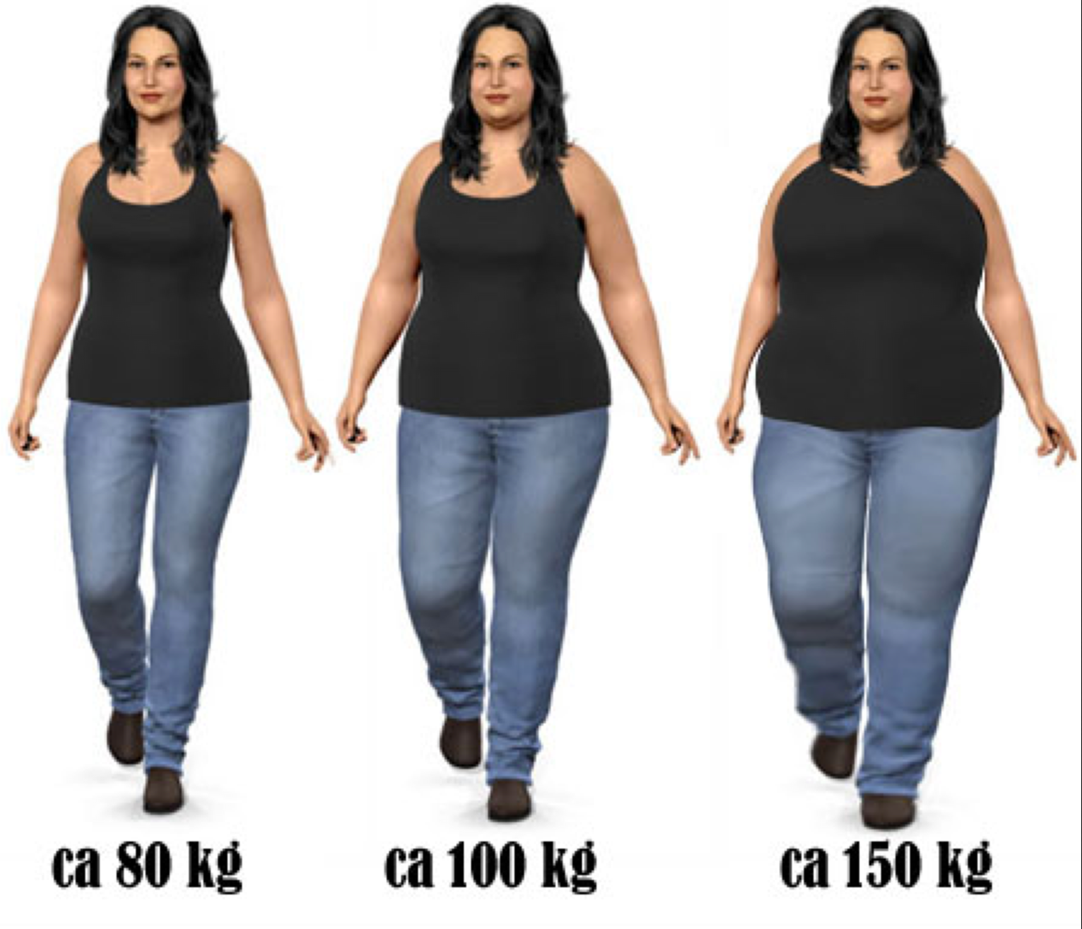

Slide 33
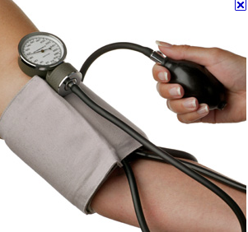
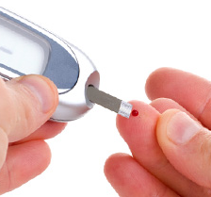
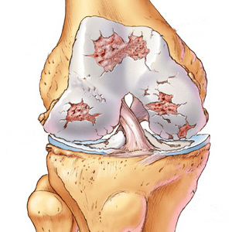
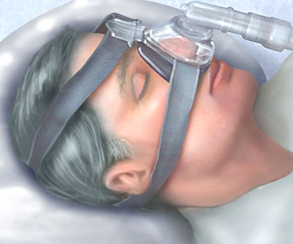
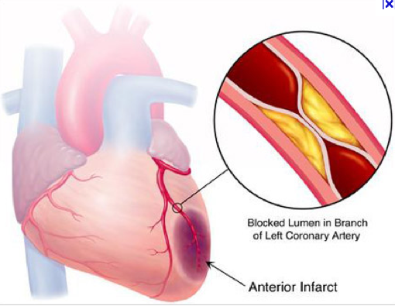
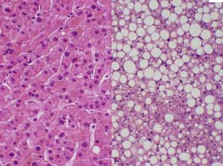
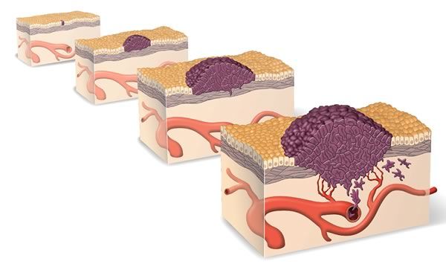

Slide 34
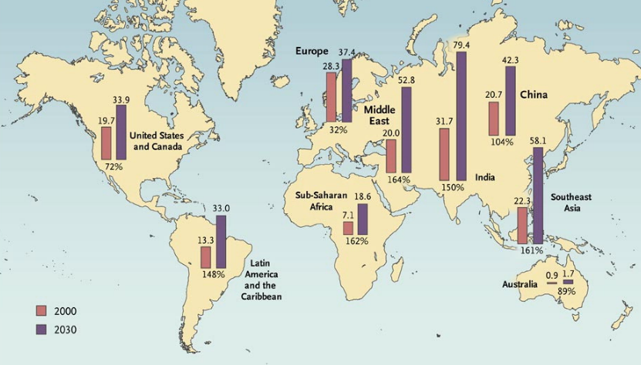
www.diabetes.org

Slide 35
Pischon NEJM 2008

Slide 37
Dansinger JAMA 2005
Berner Adipositas-Symposium, chirurgische Optionen – 23. Oktober 2014 - Inselspital

Slide 38
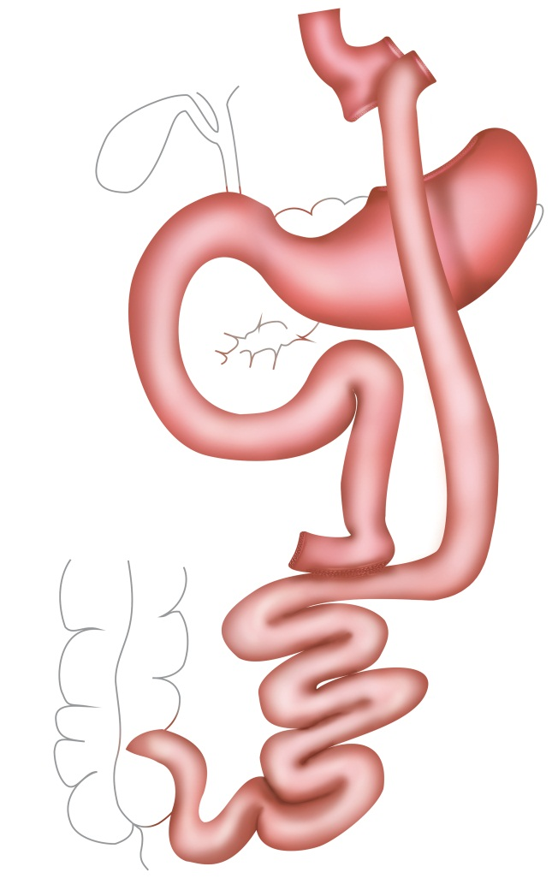
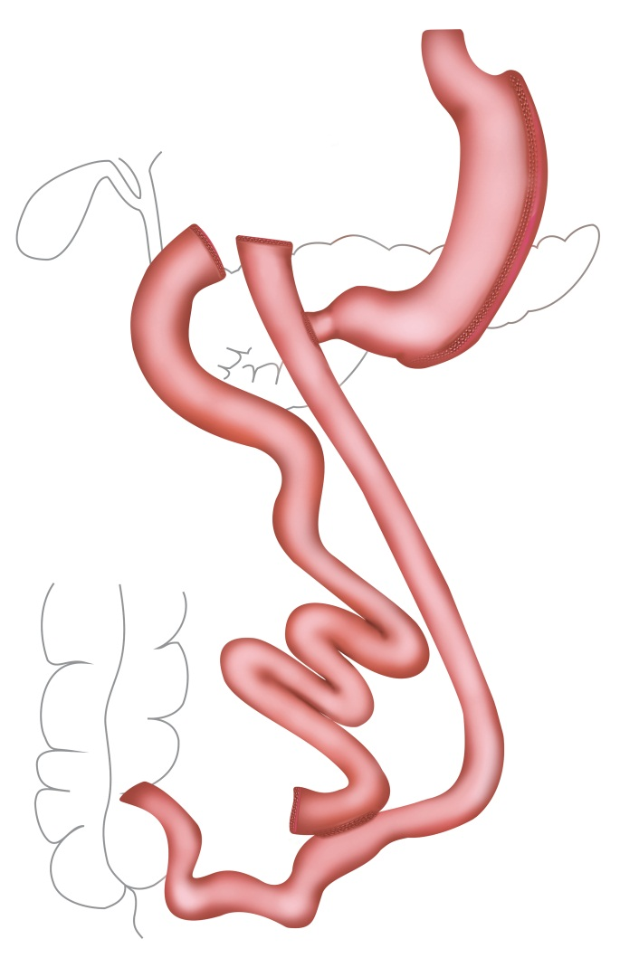
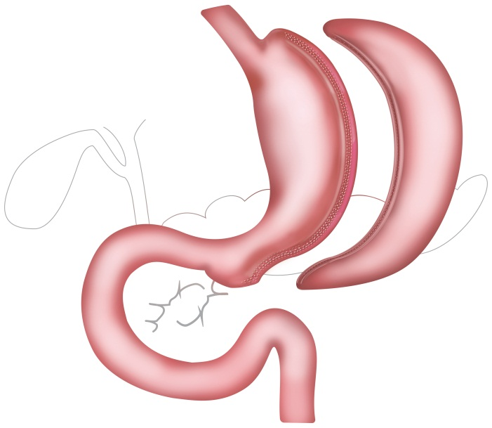

Slide 40
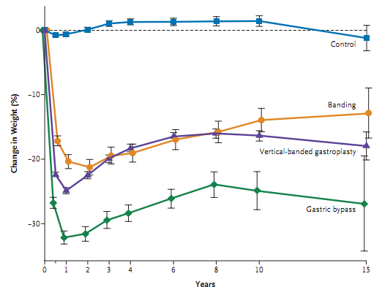
Sjöström NEJM 2004

Slide 41
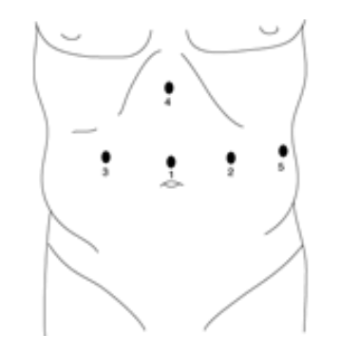

Slide 42
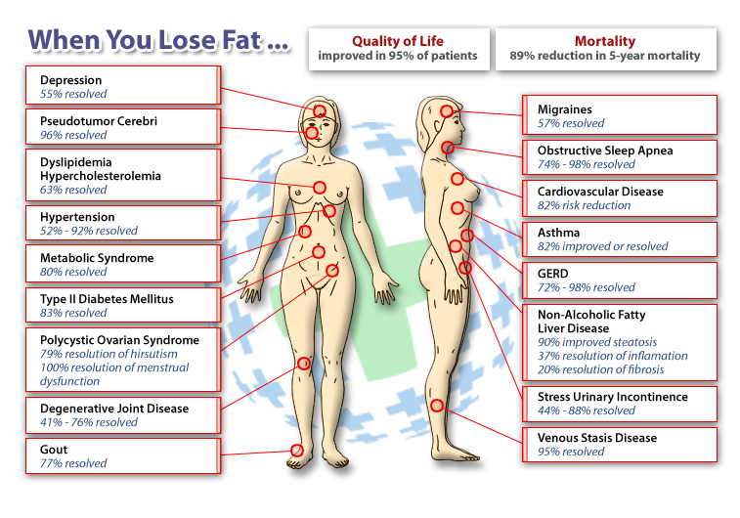

Slide 43
SMOB
Swiss Society for the Study of Morbid Obesity and Metabolic Disorders

Slide 44
Referenzzentrum
Primärzentrum

Slide 45
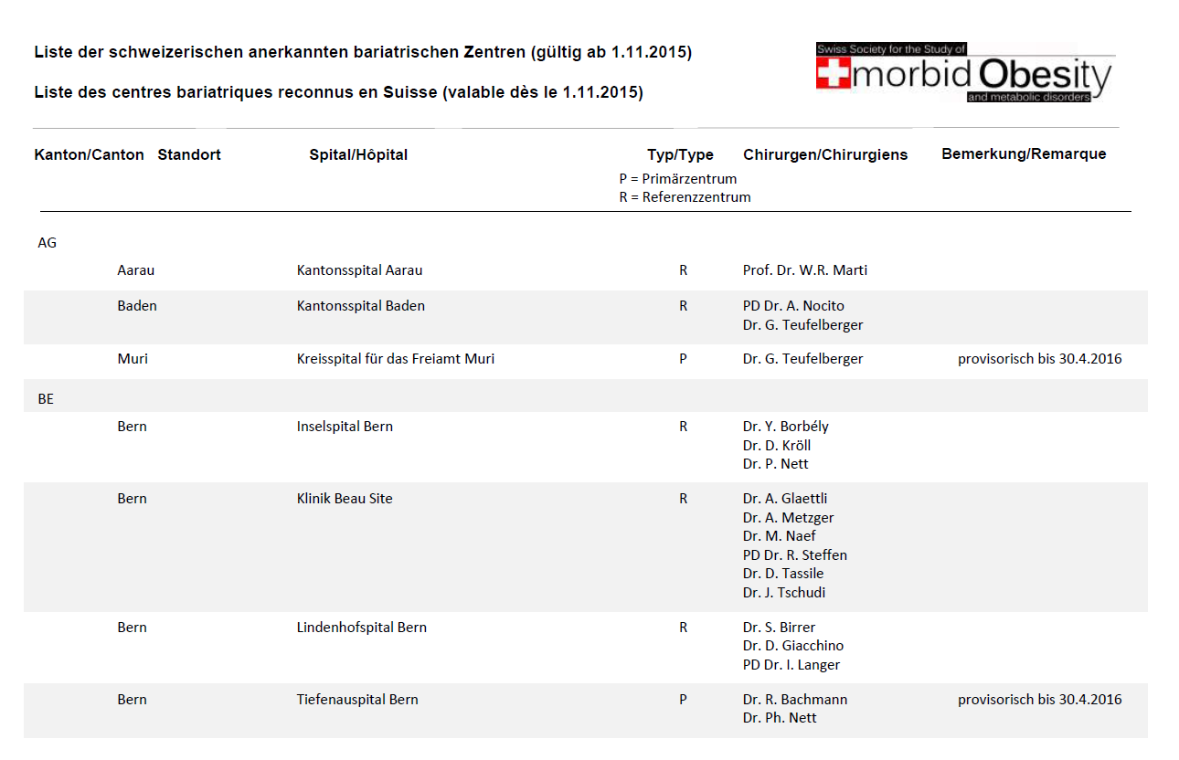
www.smob.ch

Slide 46
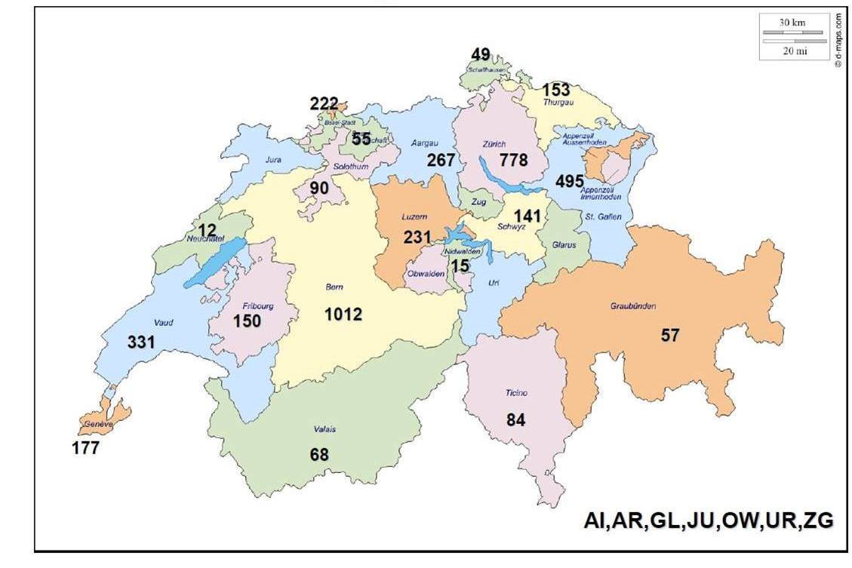
Eingriffe 2013
www.smob.ch

Slide 47
CODIERUNG

Slide 49
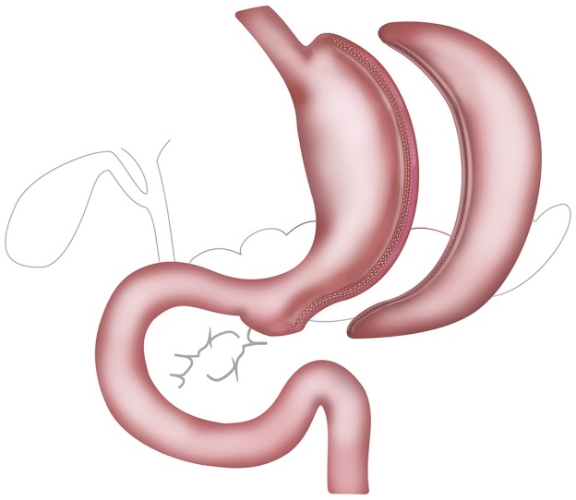
Bsp. Sleeve

Slide 50
Bariatrischer Eingriff
Komplexer bar. Eingriff
Hochspezialisierte Medizin

Slide 52
CW-Entwicklung

Slide 53
CW-Entwicklung

Slide 54
OPERATIONEN

Slide 55
Restriktive / Malabsorptive Verfahren

Slide 56
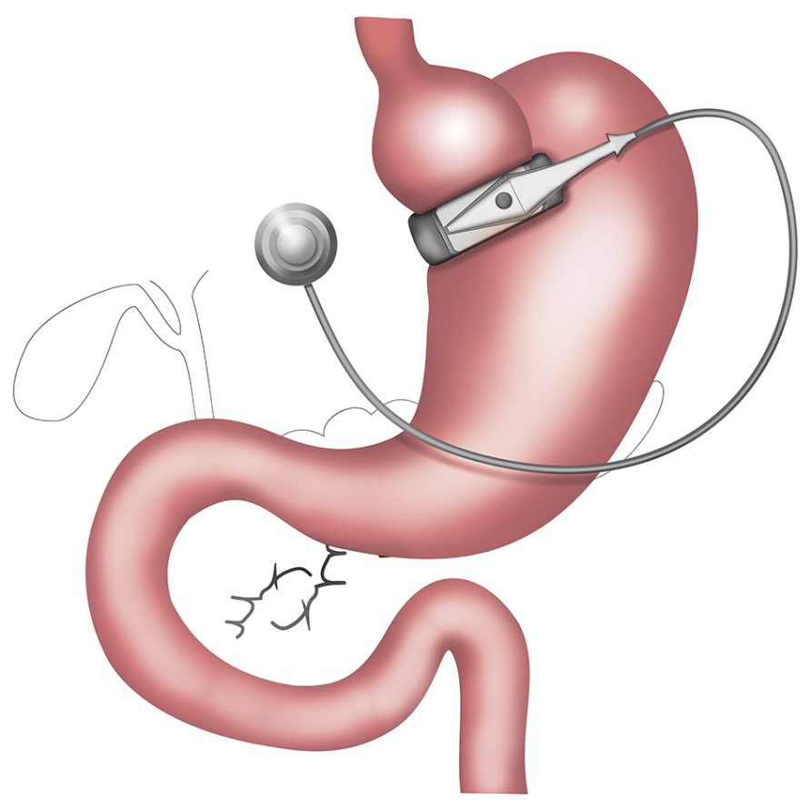
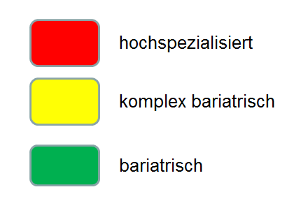
Restriktive Verfahren
Magenband
ü

Slide 57
Restriktive Verfahren
Sleeve
ü

Slide 58
https://www.youtube.com/watch?v=m7TVgoIrARc

Slide 59
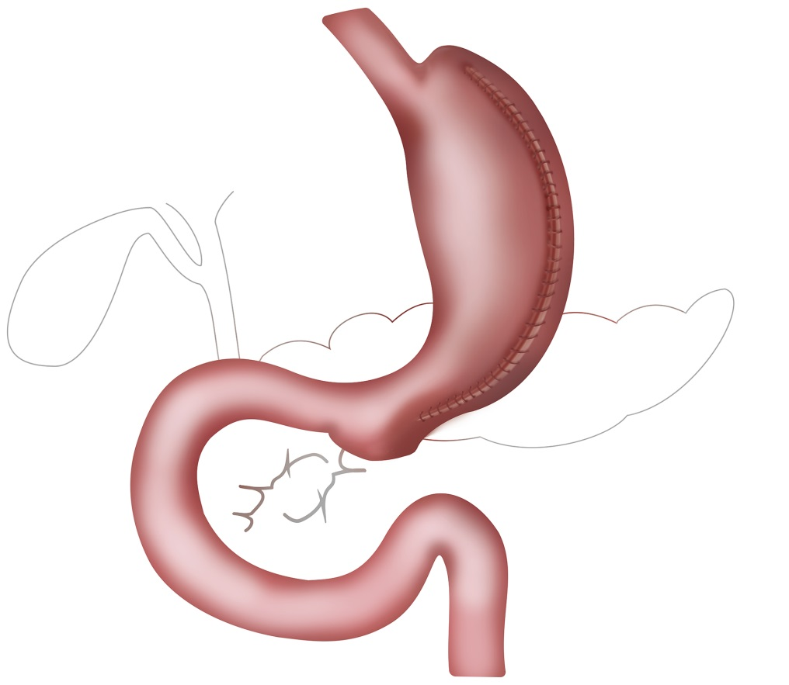
Restriktive Verfahren
Gastroplicatio
ü

Slide 60
Malabsorptive Verfahren
Proximaler Magenbypass
ü

Slide 62
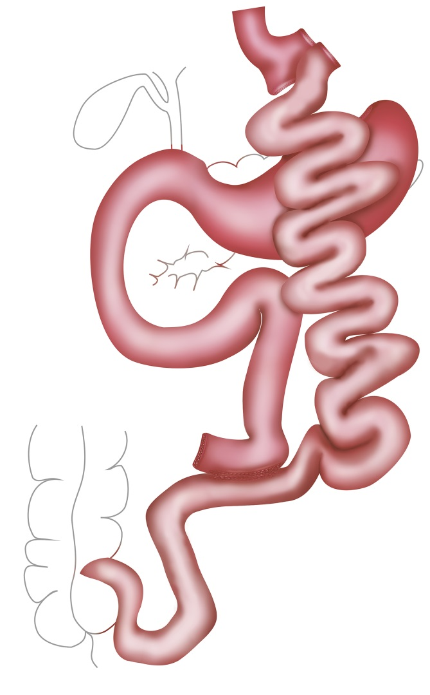
Malabsorptive Verfahren
Distaler Magenbypass
ü

Slide 63
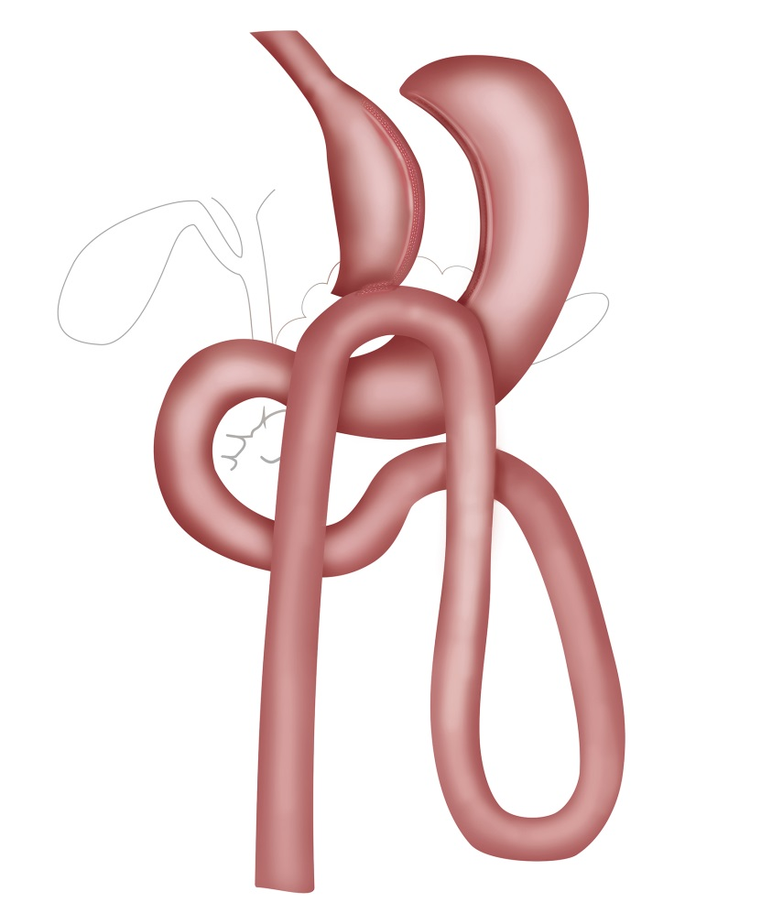
Malabsorptive Verfahren
Mini-Bypass
ü

Slide 65
Malabsorptive Verfahren
BPD Doudenalswitch
ü

Slide 66
Malabsorptive Verfahren
SADI-S
ü

Slide 70
Komplikationen

Slide 71
Komplikationen (früh)
Leckage
Blutung
Obstruktion

Slide 72
Komplikationen (spät)
Innere Hernien
Reflux
ungenügende Gewichtsabnahme
Gewichtszunahme
Malabsortives Syndrom

Slide 73
Innere Hernie

Slide 74
Sjöström NEJM 2004

Slide 75
Magenbandentferung

Slide 76
ReSleeve

Slide 77
Pouchreshaping, bzw. -neuanlage

Slide 78
Schenkellängen

Slide 79
Reversial

